Slide 1
درختها- قسمت چهارم
سید مهدی وحیدی پور
با تشکر از دکتر جواد سلیمی
دانشگاه کاشان دانشکده برق و کامپيوتر

Slide 2
درختها
مقدمه
بازنمايي درخت ها
درخت هاي دودويي
پيمايش درختهاي دودويي
عمليات ديگر روي درختهاي دودويي
درختهاي دودويي نخ کشي شده
Heap ها
درختان جستجوي دودويي
درختهاي انتخاب
جنگل ها
نمايش مجموعه ها
شمارش درخت هاي دودويي متمايز

Slide 3
صف هاي اولويت
عضوي که بايد حذف شود عضو با بالاترين يا پايين ترين اولويت است
مثال : تخصيص منابع
هر وقت که کامپيوتري آزاد شد
کاربري که متقاضي زمان کمتري است انتخاب شود : (صف اولويت مينيموم)
در هر عمل حذف عضوي که کوچکترين مقدار کليد را دارد حذف مي شود
کاربري که پول بيشتري پرداخته است انتخاب شود: (صف اولويت ماکزيموم)
در هر عمل حذف عضوي که بزگترين مقدار کليد را دارد حذف مي شود

Slide 4
صف هاي اولويت
صف اولويت ماکزيمم (صف مينيموم به صورت مشابه قابل تعريف)
ساده ترين پياده سازي : ليست خطي مرتب نشده
نمايش ترتيبي
اضافه کردن عضو به آساني در انتهاي صف O(1)
حذف يک عضو نيازمند جستجوي عضو با بزرگترين کليد O(n)
نمايش پيوندي
اضافه کردن عضو به آساني در ابتداي زنجير O(1)
حذف يک عضو نيازمند جستجوي عضو با بزرگترين کليد O(n)

Slide 5
صف هاي اولويت
صف اولويت ماکزيمم (صف مينيموم به صورت مشابه قابل تعريف)
ساده ترين پياده سازي : ليست خطي مرتب نشده
نمايش ترتيبي Unordered array
اضافه کردن عضو به آساني در انتهاي صف O(1)
حذف يک عضو نيازمند جستجوي عضو با بزرگترين کليد O(n)
نمايش پيوندي Unordered linked list
اضافه کردن عضو به آساني در ابتداي زنجير O(1)
حذف يک عضو نيازمند جستجوي عضو با بزرگترين کليد O(n)

Slide 6
صف هاي اولويت
صف اولويت ماکزيمم (صف مينيموم به صورت مشابه قابل تعريف)
پياده سازي با ليست خطي مرتب
نمايش ترتيبي Sorted Array
عضوها به صورت غير نزولي
اضافه کردن عضو O(n)
حذف يک عضو O(1)
نمايش پيوندي Sorted linked list
عضوها به صورت غير صعودي
اضافه کردن عضو O(n)
حذف يک عضو O(1)
در صورت استفاده ار heap ماکزيمم زمان حذف و اضافه O(log n) مي شود

Slide 7
صف هاي اولويت
صف اولويت ماکزيمم (صف مينيموم به صورت مشابه قابل تعريف)

Slide 8
Heap
تعريف
max tree درختي است که مقدار کليد هر گره آن کمتر از مقادير کليدهاي فرزندانش نباشد.
max heap يک درخت دودويي کامل است که همزمان max tree نيز مي باشد.
min tree درختي است که مقدار کليد هر گره آن بيشتر از مقادير کليدهاي فرزندانش نباشد.
min heap يک درخت دودويي کامل است که همزمان min tree نيز مي باشد.

Slide 9
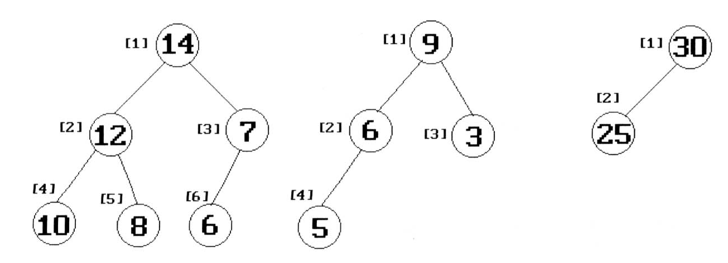
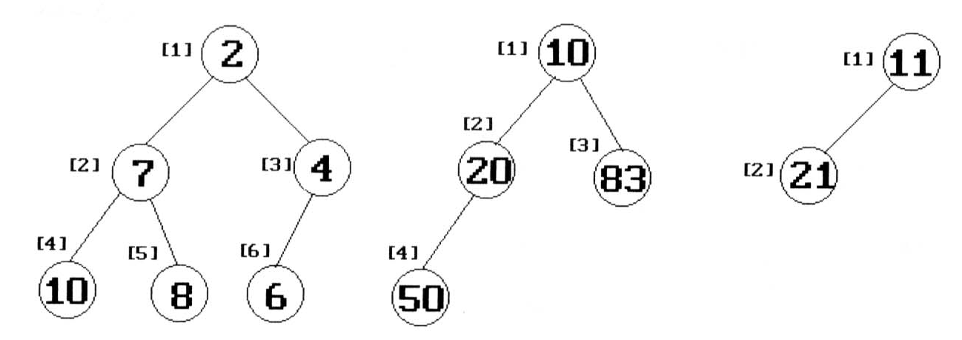
Heap
مقدار کليد در گره ريشه در max heap (min heap) بزرگترين (کوچکترين) کليد در درخت است.
مثال
max heap
min heap

Slide 10
Heap
عمليات اصلي روي يک Heap
ايجاد يک Heap خالي
اضافه کردن يک عنصر جديد به Heap
حذف بزرگترين عنصر از Heap

Slide 11
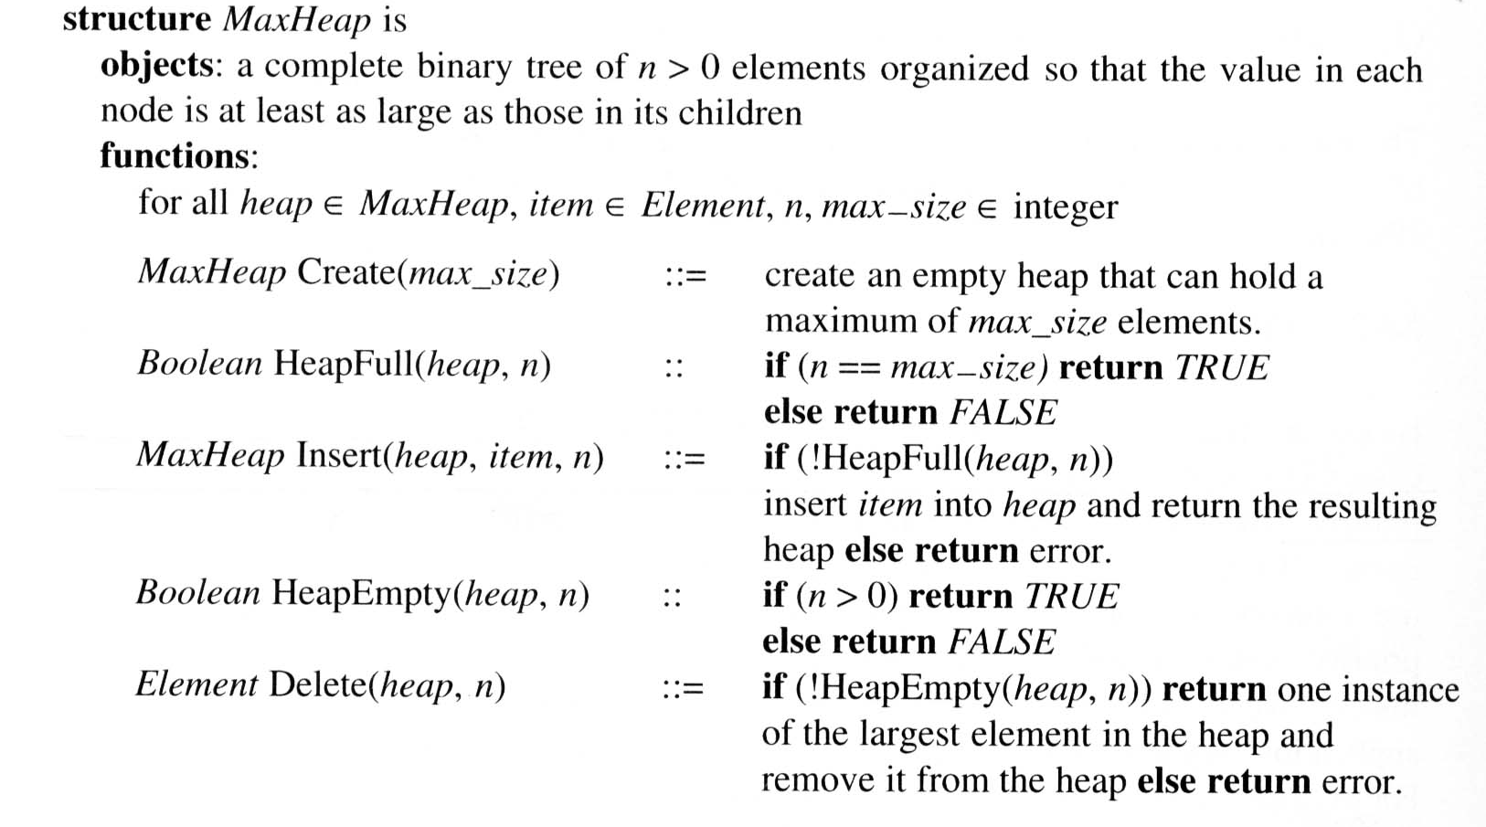
Heap
نوع داده مجرد Heap

Slide 12
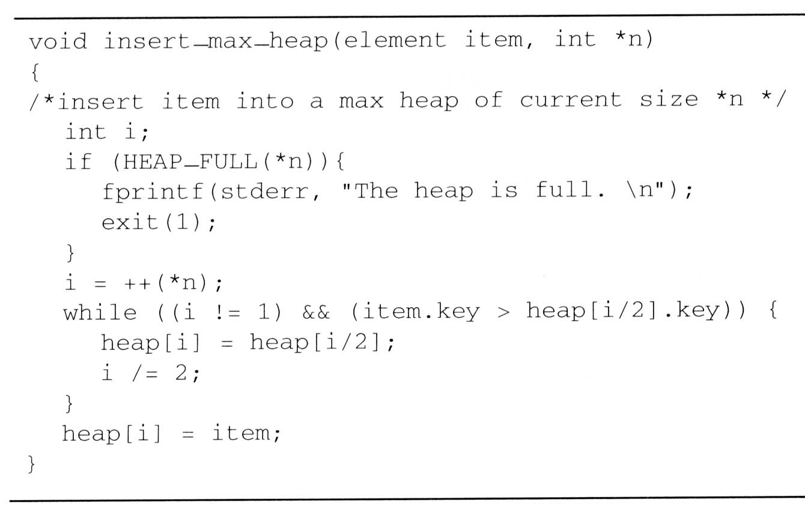
اضافه کردن يک عنصر در Max Heap
پيچيدگي اضافه کردن عنصر O(log₂ n)
insert
21
5
*n=
6
5
i=
6
3
7
3
1
[1]
20
21
parent link
[2]
[3]
20
item up heap
15
2
5
[4]
[5]
[6]
[7]
14
10
2
5

Slide 13
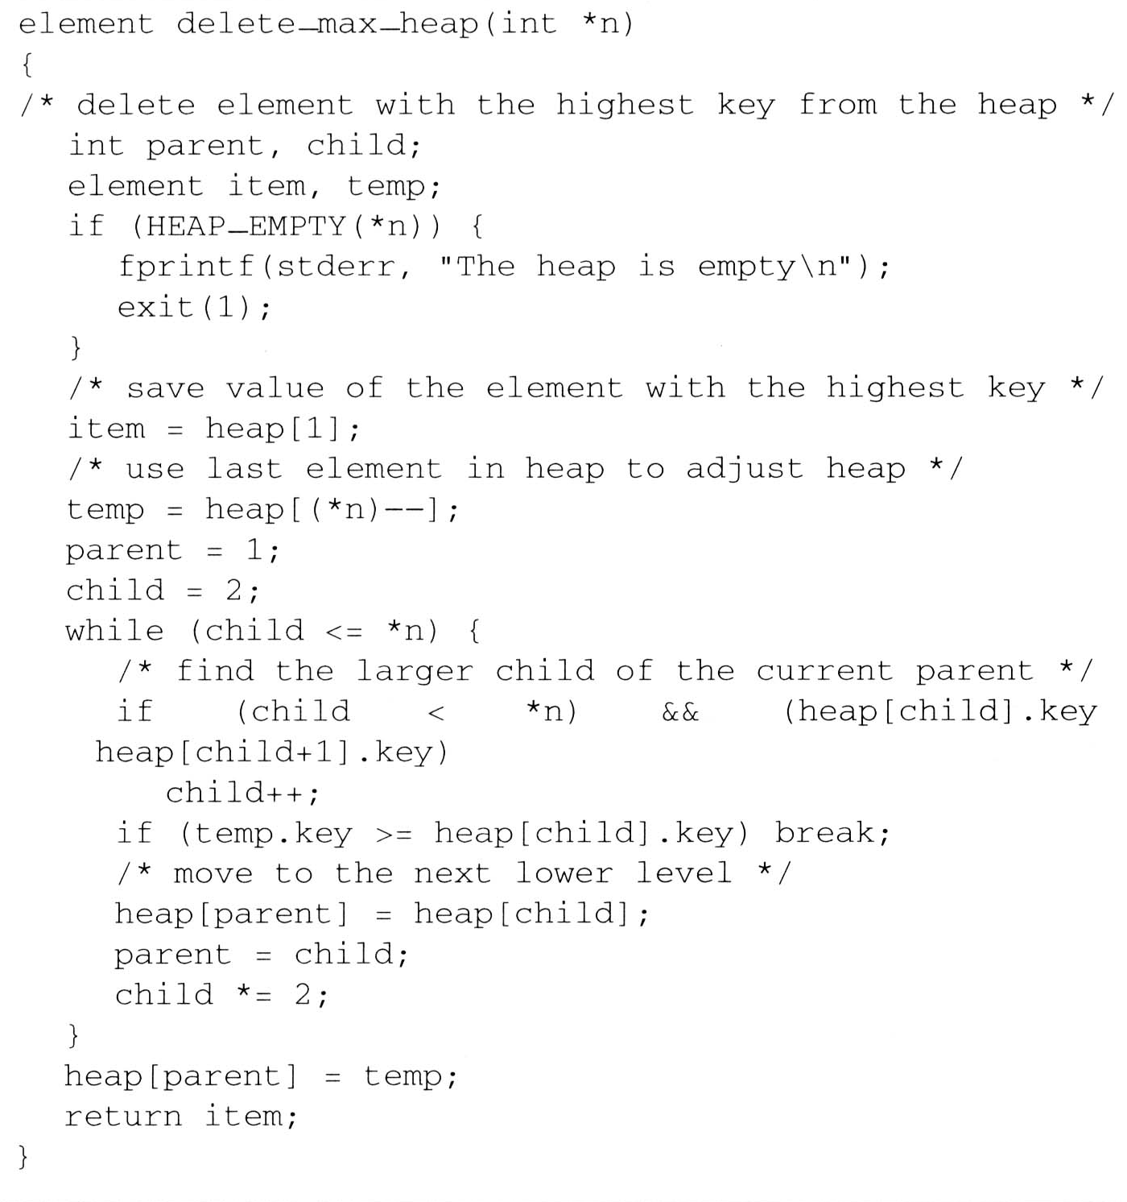
حذف کردن يک عنصر از Max Heap
پيچيدگي حذف کردن عنصر O(log₂ n)
parent =
1
2
4
*n=
5
4
child =
2
4
8
[1]
15
<
20
[2]
[3]
15
14
2
item.key =
20
[4]
[5]
temp.key =
10
14
10
10

Slide 14
درختهاي جستجوي دودويي
دليل نياز به درختهاي جستجوي دودويي
Heap براي کاربردهايي که نياز به حذف يک عنصر دلخواه دارند اصلا مناسب نيست.
حذف کوچکترين (بزرگترين) عنصر O(log₂n)
حذف يک عنصر دلخواه O(n)
جستجوي يک عنصر دلخواه O(n)
تعريف درخت جستجوي دودويي
هر عنصر داراي يک کليد است.
کليدهاي زيردرخت غيرتهي چپ (راست) کوچکتر (بزرگتر) از کليد واقع در ريشه هستند.
زيردرختهاي چپ و راست نيز خود درختهاي جستجوي دودويي هستند.

Slide 15
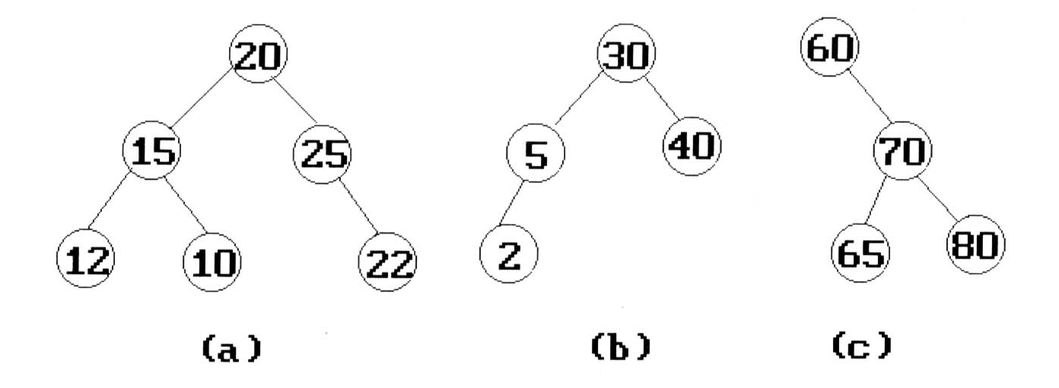
درختهاي جستجوي دودويي
مثال: b و c درخت جستجوي دودويي هستند
medium
smaller
larger

Slide 16
جستجوي يک عضو در درخت جستجوي دودويي
فرض کنيد مي خواهيم مکان عنصري با کليد x را پيدا کنيم. کار خود را از ريشه (root) شروع مي کنيم ، اگر ريشه تهي باشد، درخت جستجو فاقد هر عنصري بوده و جستجو ناموفق خواهد بود. در غير اين صورت x را با مقدار کليد ريشه مقايسه مي کنيم :
اگر x برابر با اين کليد باشد آنگاه جستجو به طور موفقيت آميز به پايان مي رسد.
اگر x کوچکتر از مقدار کليد ريشه باشد، هيچ عنصري در زيردرخت راست نمي تواند که مقدار کليد x را دارا باشد و فقط زير درخت چپ بايد جستجو شود.
اگر x بزرگتر از مقدار کليد ريشه باشد، فقط لازم است زيردرخت راست را جستجو مي کنيم.

Slide 17
جستجوي يک عضو در درخت جستجوي دودويي
Search(25)
Search(76)
44
17
88
32
65
97
28
54
82
29
76
80

Slide 18
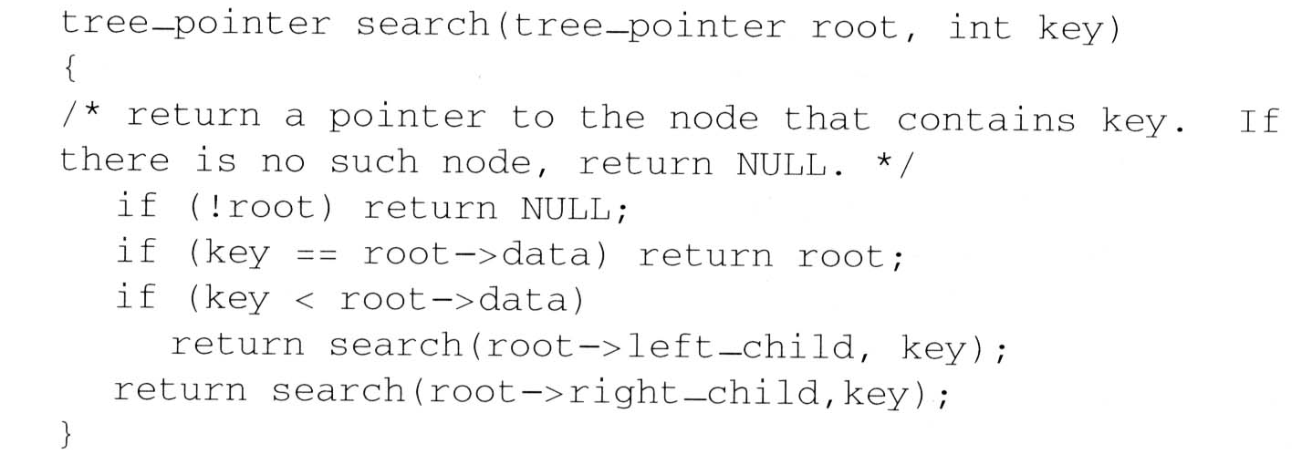
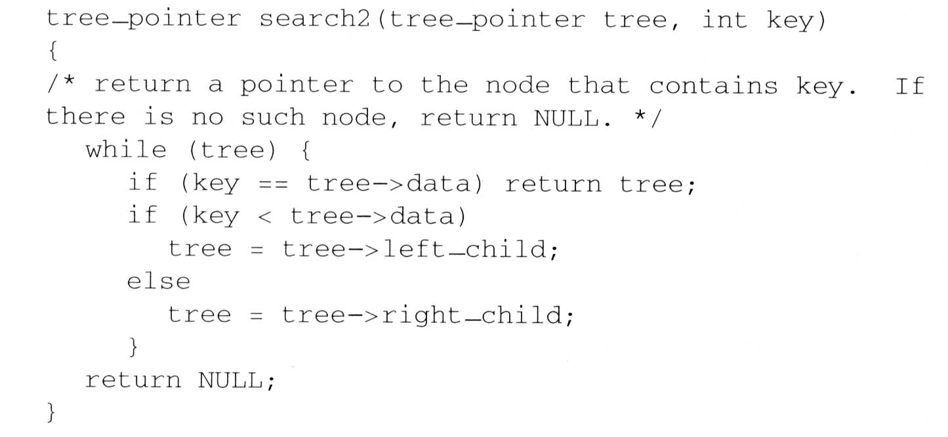
جستجوي يک عضو در درخت جستجوي دودويي
جستجوي بازگشتي
جستجوي تکراري
اگر h ارتفاع يا عمق يک درخت جستجوي دودويي باشد، عمل جستجو در مدت O(h) انجام مي شود.
O(h)

Slide 19
جستجوي درخت جستجوي دودويي (از طريق انديس)
هر گره داراي يک فيلد اضافي به نام leftsize است که يکي بيشتر از تعداد عضوهاي زير درخت چپ گره است
3
30
2
1
5
40
1
2

Slide 20
جستجوي درخت جستجوي دودويي (از طريق انديس)
tree-pointer Indexsearch(tree-pointer tree, int k)
//Search the binary search tree for the kth smallest element
{
tree –pointer t = tree;
while ( t)
{
if ( k== t->leftsize) return t;
if ( k< t-> leftsize) t= t-> leftchild;
else {
k - = t -> leftsize;
t = t -> rightchild;
}
}
return 0;
}
اگر h ارتفاع يا عمق يک درخت جستجوي دودويي باشد، عمل جستجو در مدت O(h) انجام مي شود.

Slide 21
اضافه کردن يک عضو در درخت جستجوي دودويي
براي درج عنصر جديدx در درخت ، ابتدا بايد مشخص کنيم که آيا با کليد عناصر موجود در درخت متفاوت است يا خير. براي انجام اين کار بايد درخت را جستجو کرد. اگرجستجو ناموفق باشد ، عنصر را در محلي که جستجو خاتمه پيدا نموده است اضافه مي کنيم.

Slide 22
اضافه کردن يک عضو در درخت جستجوي دودويي
int Insert_node(tree-pointer tree, int x)
//Insert x into the binary search tree
{
// search for x, q is the parent of p
tree –pointer p = tree, q=0;
while ( p) {
q=p;
if (x==p-> data) return false; //x is already in tree
if (x <p->data) p=p->leftchild;
else p=p->rightchild;
}
//perform insertion
p= (tree-pointer) malloc (sizeof (node));
p->leftchild=p->rightchild=0; p->data=x;
if (!tree) tree=p;
else if (x< q-> data) q->leftchild =p;
else q-> rightchild=p;
return true;
}
اگر h ارتفاع يا عمق يک درخت جستجوي دودويي باشد، عمل اضافه کردن در مدت O(h) انجام مي شود.

Slide 23
اضافه کردن يک عضو در درخت جستجوي دودويي
30
30
5
40
5
40
2
35
80
2
اضافه کردن 80
30
اضافه کردن 35
5
40
2
80

Slide 24
حذف يک عضو از درخت جستجوي دودويي
3 حالت بايد در نظر گرفته شود:
حالت1: حذف عضو برگ
حالت 2: حذف عضو غير برگ که فقط يک بچه دارد
حالت 3: حذف عنصر غير برگ که دو بچه دارد. بزرگترين عضو در زير درخت چپ يا کوچکترين عضو در زير درخت راست ( نزديکترين عددها به عدد مذکور ) جايگزين آن مي شوند. حال خود عنصر جايگزين شونده بايد از محل قبلي خود حذف شود. عنصر جايگزين شونده همواره درجه حداکثر يک دارد (حالت 1 يا 2) پس حذف آن ساده است.

Slide 25
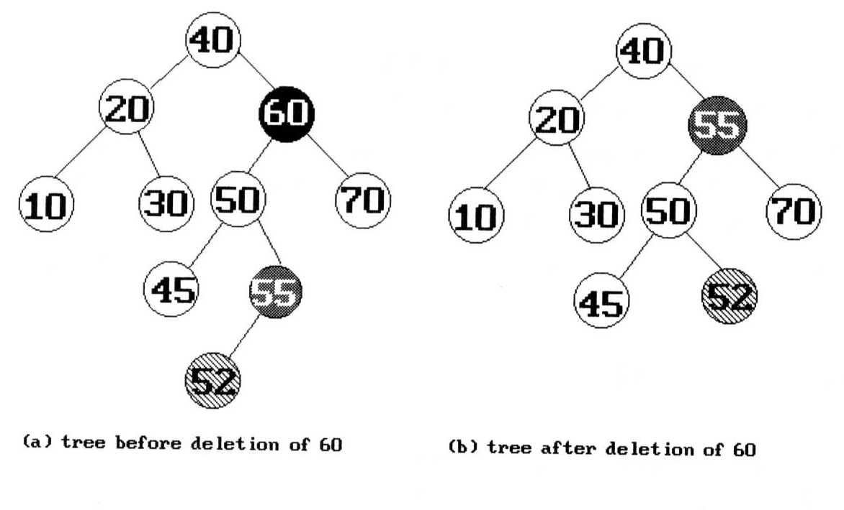
حذف يک عضو از درخت جستجوي دودويي
حالت 3:
عنصر جايگزين شونده عنصر قبلي يا بعدي در پيمايش ميانوندي است.
عنصر قبلي يا بعدي در پيمايش ميانوندي نزديکترين عنصرها به عنصر حذف شونده هستند.
اگر h ارتفاع يا عمق يک درخت جستجوي دودويي باشد، عمل حذف کردن در مدت O(h) انجام مي شود.

Slide 26
درخت هاي جستجوي دودويي
ارتفاع / عمق درخت جستجوي دودويي
ارتفاع يک درخت جستجوي دودويي n عضوي مي تواند به بزرگي n باشد.
وقتي که عميات اضافه و حذف کردن به صورت تصادفي انجام شود ارتفاع درخت جستجوي دودويي به طور متوسط O(log₂n) است.
درختهاي جستجويي که در بدترين حالت عمق O(log₂n) دارند درختهاي جستجوي متوازن balanced search trees ناميده مي شوند.
درختان جستجوي متوازني وجود دارند که عمل جستجو، درج و حذف در آنها در زمان O(h) انجام مي شود از جمله درختان red_black ، 2-3 ، AVL

